Slide 1



TRƯỜNG TIỂU HỌC ……
CHÀO MỪNG QUÝ THẦY CÔ
VỀ DỰ GIỜ THĂM LỚP
Môn Toán lớp 3
BÀI 14: MỘT PHẦN MẤY (T2)

Slide 2
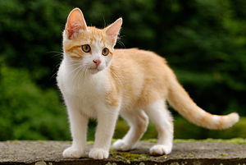
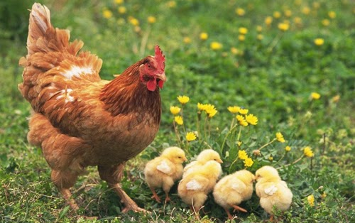
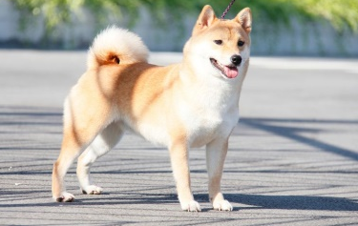

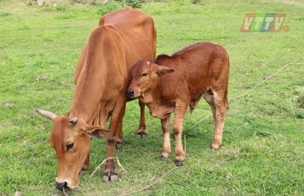
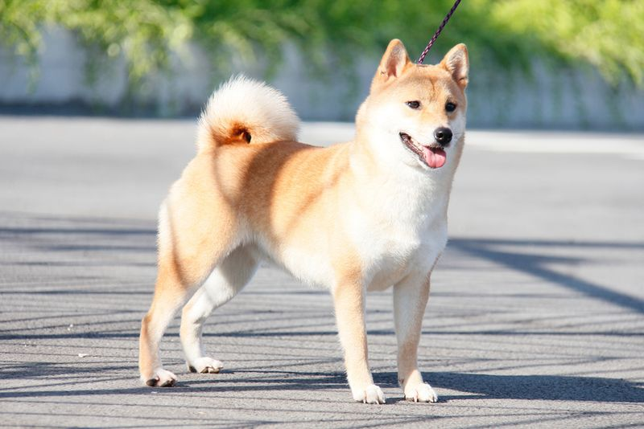


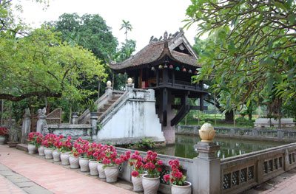
Thứ……ngày…..tháng…..năm…….
TOÁN
TRÒ CHƠI: CHĂM SÓC VẬT NUÔI
BẮT ĐẦU QUAY

Slide 3

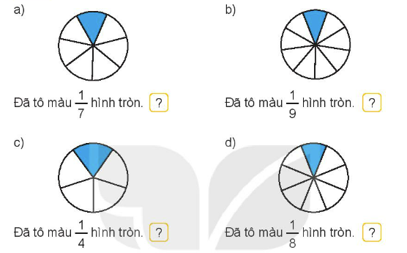
Thứ……ngày…..tháng…..năm…….
TOÁN
Bài 14: MỘT PHẦN MẤY (T2)
1
Đ, S ?
Đ
Đ
S
Đ

Slide 4
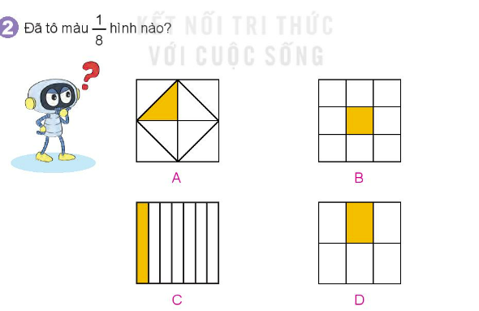
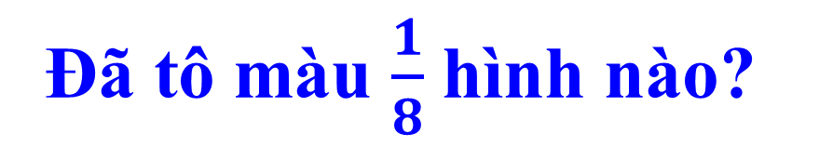
Thứ……ngày…..tháng…..năm…….
TOÁN
Bài 14: MỘT PHẦN MẤY (T2)
2
Đã tô màu $\frac{1}{8}$ hình nào?

Slide 5
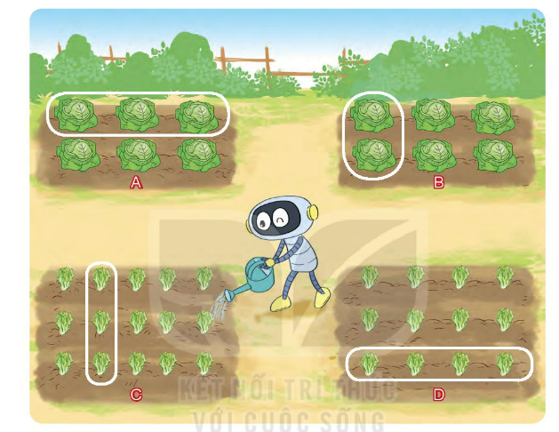
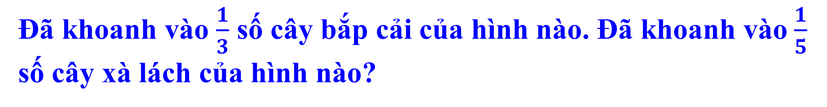
Thứ……ngày…..tháng…..năm…….
TOÁN
Bài 14: MỘT PHẦN MẤY (T2)
3
Đã khoanh vào $\frac{1}{3}$ số cây bắp cải của hình nào. Đã khoanh vào $\frac{1}{5}$
số cây xà lách của hình nào?

Slide 6
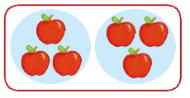
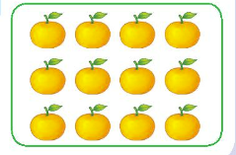
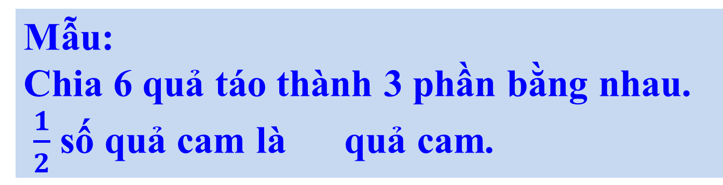
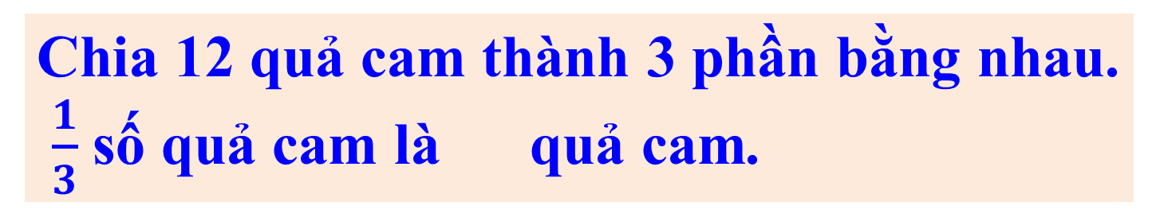
Thứ……ngày…..tháng…..năm…….
TOÁN
Bài 14: MỘT PHẦN MẤY (T2)
4
Số?
Mẫu:
Chia 6 quả táo thành 3 phần bằng nhau.
$\frac{1}{2}$ số quả cam là quả cam.
3
Chia 12 quả cam thành 3 phần bằng nhau.
$\frac{1}{3}$ số quả cam là quả cam.
?
4

Slide 7

XIN CHÂN THÀNH CẢM ƠN
QUÝ THẦY CÔ GIÁO VÀ CÁC EM

